Slide 1
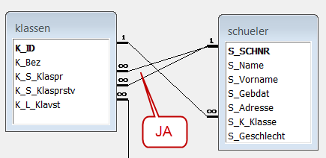

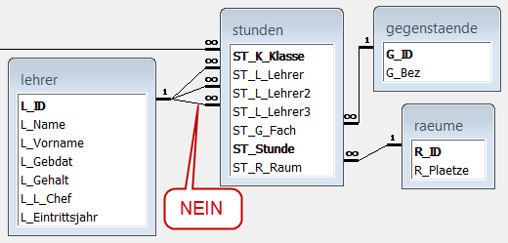
DBIS2 – Datenbanken und Informationssysteme
Gibt es sinnvolle Beispiele für mehrere Beziehungen zwischen 2 Tabellen II
Notes:
Die Startfolie enthält wieder eine Modellfrage (bezüglich der Datenbank aus Test Wiederholung der letzten Stunde)
Ist es möglich, dass zwischen 2 Tabellen mehr als eine Beziehung existiert
ja, aber nicht in jedem Fall ist dies sinnvoll
Oberes Beispiel: Schüler PKs finden sich zweimal als FK in der Klasse,
abgebildet werden Klassensprecher und Stellvertreter
das sind 2 voneinander unabhängige Zuordnungen,
jede Klasse hat genau einen Klassensprecher und einen Stellvertreter
Bei Falscheingaben ist es leider möglich, dass Schüler in falschen oder mehreren Klassen Klassensprecher sind
Unabhängig davon gibt es noch eine Beziehung von Klasse zu Schüler,
diese regelt, in welche Klasse (nur eine) ein Schüler geht
dies ist daher ok
Unteres Beispiel: Lehrer PKs finden sich 3 mal als Fremdschlüssel in Tabelle stunden
In einer Unterrichtsstunde (= 1 Datenzeile in Tabelle stunden)
soll mehr als ein Lehrer unterrichten können, weil es wahrscheinlich nie mehr als 3 sind wurden mal 3 Fremdschlüssel vorgesehen
Technisch ist Lehrer→ stunden also keine 1 zu n Beziehung,
dann sollte man gleich einem m:n Beziehung unterstellen und eine Zwischentabelle erstellen
Die oben gezeigte Variante mit 3 Fremdschlüssel ist nicht zu empfehlen
Hinweis
Access erlaubt zwar solche Beziehungen (nach Rückfrage),
es wird aber in der grafischen Darstellung
eine Tabelle 2mal gezeichnet (obwohl physisch nur einmal vorhanden)
Man stellt die dann einfach übereinander
Hinweis 2: Dies hat aber starke Auswirkungen auf die Entwurfsansicht von Abfragen
Hat man beide Tabellen im FROM (genauer zur Entwurfsansicht hinzugefügt)
werden auch beide Beziehungen für den ON Zweig vorgeschlagen.
!!!!!! Je nach Fragestellung ist nur eine sinnvoll, die andere muss aus der Entwurfsansicht
entfernt werden (Strich durch Klicken markieren und Entf drücken)

Slide 2
Lernziele
Praktisches Beispiel DB - modellieren und auch erstellen
DB vorbereiten für Formulare

Slide 3
DB modellieren
Notes:
Schritt 4 und 5 sind unterschiedlich,
Je nachdem für welche Art der Abfrage man sich entscheidet

Slide 4
DB modellieren
Modellieren
- nennt man bei Datenbanken den Entwurfsprozess wie man von Anforderungen zu einem DB-Modell (Tabellen und Beziehungen) und später zu einer wirklichen Datenbank kommt. Wie geht man grundsätzlich vor?
Man versucht einen möglichst guten Wissensstand über die Realität zu erlangen, dazu sieht man sich im Detail an wie die Abläufe jetzt funktionieren.
Und bildet dies in der Datenbank ab
Notes:
Wie kann man sich informieren
- Lesen (und verstehen) von wichtigen Vorgaben,
wie z.B. Gesetzen, Schulungsunterlagen der Mitarbeiter,
Beschreibungen von Arbeitsanleitungen
(diese können aber veraltet sein bzw. nicht genau eingehalten werden)
Interviews . Man befragt die Leute, was Ihre wesentlichen Arbeitsschritte sind (leider erzählen verschiedene Personen durchwegs verschiedene Geschichten) auch erfährt man nur was verbesserungswürdig ist und kaum Dinge, die zufriedenstellend funktionieren aber sehr wichtig sind
verwendete Formulare und Computerprogramme sind häufig sehr verlässliche Quellen bezüglich der tatsächlichen Abläufe In der Schule wäre beispielsweise der Stundenplan oder ein Zeugnis ein solches wichtiges Formular

Slide 5
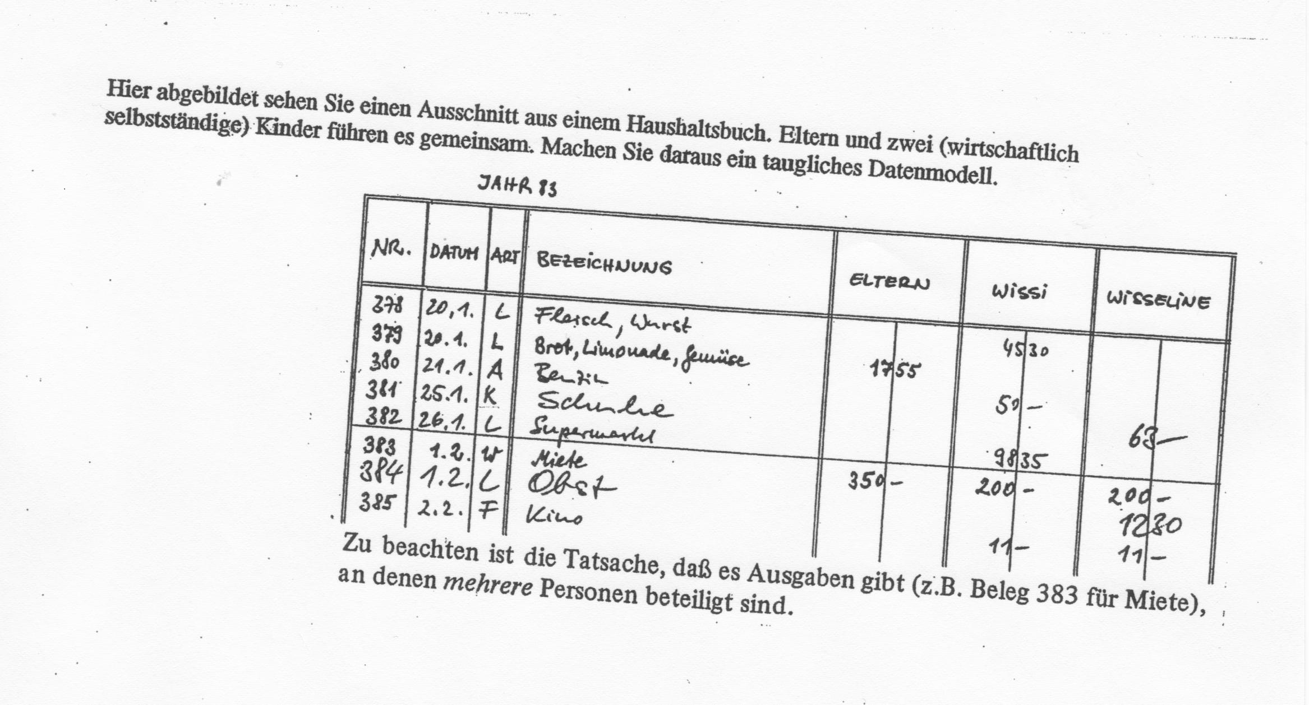
DB modellieren
So sieht unser Formular aus
Notes:
Die Familie vermerkt alle Ausgaben (!!!! Wichtig, 1 Zeile ist eine Ausgabe) im Haushaltsbuch.
Die Familienmitglieder (4) sind hier als Eltern, Wissi (1. Kind) und Wisseline (2. Kind) bezeichnet.
Die Eltern fungieren offensichtlich bei den Ausgaben nur als eine Person.
Jede Ausgabe wird als eine Zeile eingetragen und der Geldbetrag wird der Person (oder den Personen) zugeteilt.
Die Linie innerhalb der Personenspalten steht für den Dezimalpunkt.

Slide 6
DB modellieren
In der tabellarischen Darstellung ist eine Zeile eine Ausgabe.
Spalte Nummer ist eine fortlaufend numerierende Zahl (die Datenbank bietet dafür den Typ Autowert)
Datum und Bezeichnung sind normale Felder
Art ist ein kategorisierendes Feld und kann nur bestimmte Werte annehmen.
Die 3 Personenspalten (sehen aus wie eine Excel Pivotausgabe) zeigen welcher Geldbetrag welcher Person zugeordnet wird.
Notes:
Vergleichbar ist z,B, die Tabelle schueler
Auch dort ist die S_Nr eine fortlaufende Nummerierung
Es gibt beim Schüler mehrere kategorisierende Spalten (z.B: Geschlecht, Religion, Staatsbürgerschaft) dies sind dort alles Fremdschlüssel, die erlaubten eintragbaren Werte stehen jeweils in in den Tabellen Geschlechter, Religionen
Die Personenspalten würden so nie in einer Datenbank vorkommen,
Vielmehr muss es Personen als eigene Tabelle geben,
Zwischen Personen und Ausgaben muss eine passende Beziehung erstellt werden
Hinweis sie wissen hoffentlich wie bei n:m Beziehungen vorgegangen werden muss

Slide 7
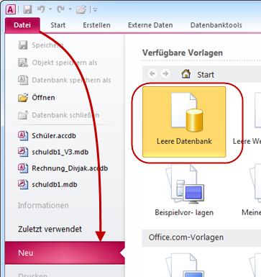
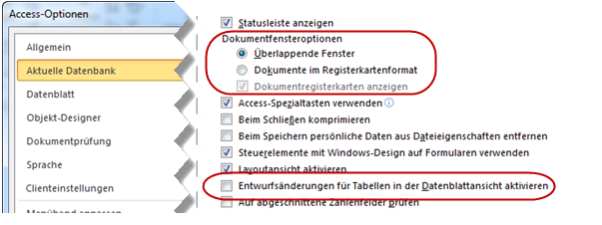
DB modellieren Access
Erstellen Sie eine neue Datenbank in Access
Stellen Sie in Datei-Optionen- Aktuelle Datenbank folgende Settings sinnvoll ein:
Notes:
Haben Sie in Access eine Datenbank geöffnet wird diese grundsätzlich geschlossen wenn Sie eine neue DB
um Menü Datei Neu anlegen.
Sie müssen sofort den Dateinamen zur Speicherung angeben,
Die beiden Settings sind nur Empfehlungen,
speziell der 2. Punkt ist aber in der Praxis ein muss!
Entwurfsänderungen sollten NUR in Entwurfsansicht getätigt werden!

Slide 8
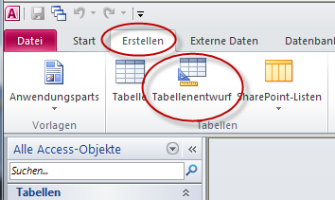
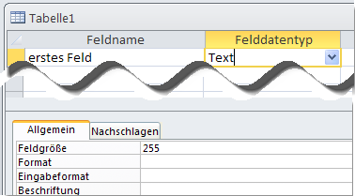
DB modellieren Access
Erstellen von Tabellen IMMER in Entwurf!!!
Erstellen Tabelle ist völlig ungeeignet, Access errät dabei aus eingegebenen Daten den Datentyp
Notes:
Nur im Tabellenentwurf kann man im Detail angeben wie die neue Tabelle aussehen soll
Ausfüllen von Feldname, Datentyp, unten erweiterte Angaben wie Feldgröße, Eingabe erforderlich
oder auch Beschriftung, Bezeichnung, Formate
Vergessen Sie nicht auf Primärschlüssel und Fremdschlüssel
sowie auf die Beziehungen
In Datenbanken wird grundsätzlich zuerst die Struktur der Daten festgelegt, erst danach können Daten gespeichert werden!!!

Slide 9
DB modellieren
Und jetzt sind Sie dran
Wenn Sie noch keine klare Vorstellung vom Ergebnis haben beginnen Sie schon mal mit der Tabelle Ausgaben.

Slide 10
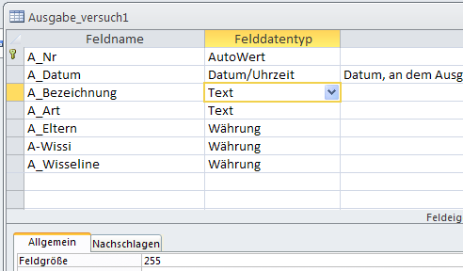
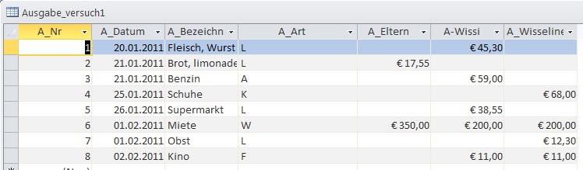
DB modellieren Lösung
Eine einzige Tabelle ist ein möglicher Erstversuch, man sieht bereits die Datentypen
Notes:
Natürlich ist es nicht richtig alles in eine Tabelle zu packen,
Allerdings legt man bereits die Felddatentypen fest
und denkt so über das Problem nach

Slide 11
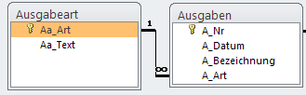
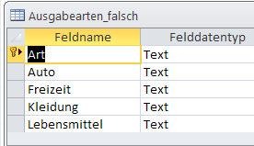
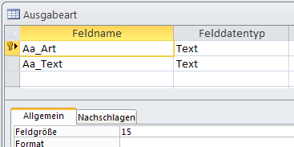
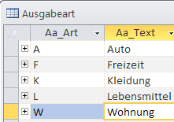
DB modellieren Lösung
Das Feld Art kann offensichtlich nur bestimmte Werte annehmen. Deshalb werden die möglichen Werte in einer eigenen Tabelle hinterlegt
Gelegentlich sieht man als eine falsche Lösung folgendes:
Hier wurden Inhalte und Felder verwechselt. Die Tabelle stellt immer die Struktur für die Daten bereit, welche dann als Zeilen in der Tabelle gespeichert werden
Notes:
Alle kategorisierenden Felder (also jene, wo man bestimmte mögliche Werte festlegen kann)
sollten in der Datenbank als eigene Tabelle hinterlegt werden.
Primärschlüssel und Fremdschlüssel bitte gleich auf den gleichen richtigen Datentyp festlegen,
damit die Beziehung hergestellt werden kann

Slide 12
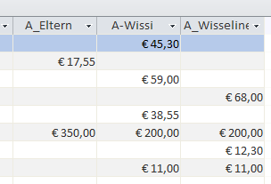
DB modellieren Lösung
Die 3 Spalten nebenstehenden Spalten ermöglichen es, die Ausgaben den Personen zuzuteilen
Wenn eine weitere Person dazukommt oder die Eltern doch auf 2 Personen aufgeteilt werden ist dafür eine Änderung der Datenbanktabelle (also der Datenstruktur nötig). Weil in Access der Anwender meist nur Daten bearbeitet aber eher nie die Struktur der Datenbank ist dies kein guter Ansatz. Person sollte eine eigene Tabelle sein!
Notes:
Es sollte niemals notwendig sein, für einen in der Praxis üblichen Vorgang
(z.B. eine weitere Person) die Struktur der DB zu verändern.
Bei Betrachtung des Haushaltsbuch konnte man ja auch schon sehen, dass es Personen betrifft, für welche Ausgaben eintragen werden.
Die Person sollte folglich als eigene Tabelle aufscheinen!!!

Slide 13
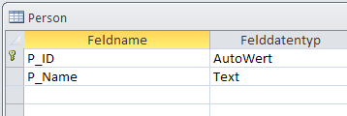
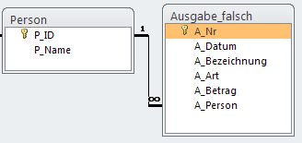
DB modellieren Lösung
Um festzulegen, welche Person(en) welche Ausgabe von welchen Zwischen Ausgaben und Personen besteht ein Beziehung. Zum Beispiel:
In diesem Fall kann einer Ausgabe nur einer Person zugeordnet werden. Datenzeilen wie Kino oder Miete wären damit nicht möglich.

Slide 14
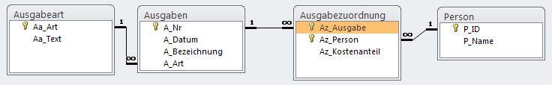
DB modellieren Lösung
Jede Person hat mehrere Ausgaben, eine Ausgabe kann sich auch auf mehrere Personen beziehen. Das ist daher eine n:m Beziehung, welche mittels einer zusätzlichen Tabelle (Zwischentabelle bzw. Assoziationstabelle) in der DB umgesetzt wird.
Zwischentabelle enthält 2 Fremdschlüssel, welche hier auch gleichzeitig den Primärschlüssel bilden.
Zwischentabelle
Notes:
Jede Zwischentabelle, die eine n:m Beziehung auflöst muss 2 Fremdschlüssel enthalten
Diese beiden können auch der Primärschlüssel sein, dadurch wird verhindert, dass eine Ausgabe die gleiche Person 2mal zugeordnet bekommt.

Slide 15
DB vorbereiten
Für Formulare

Slide 16
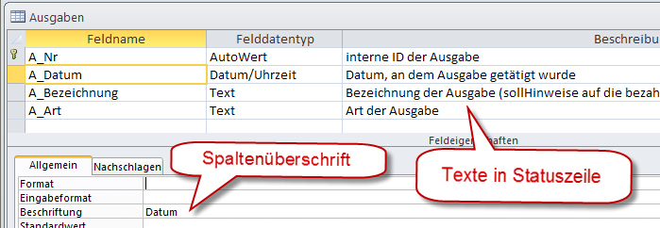
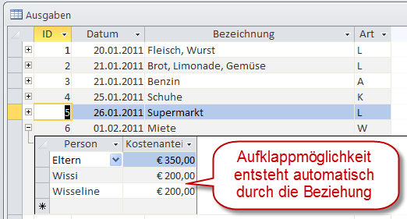
DB modellieren für Formulare
Am Ende kann man weitere Angaben tätigen um die Datenanzeige und Bearbeitung zu verbessern.
Notes:
Die Beschriftung ist in der Datenblattansicht die Spaltenüberschrift,
auch später bei Formularen wird die Beschriftung als Feldlabel übernommen
Die Beschreibung ist nicht nur eine wichtige Dokumentation (in der Tabellen-Entwurfsansicht)
sondern wird in Formularen auch als Hilfetext (in der Statuszeile) angeboten.
Man kann das auch bei den Formularen direkt angeben, es wird aber massiv empfohlen
das gleich bei den Tabellen zu integrieren.

Slide 17
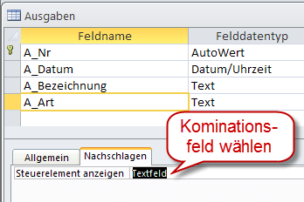
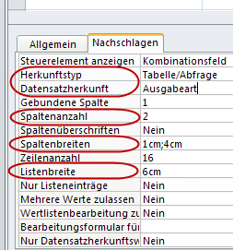
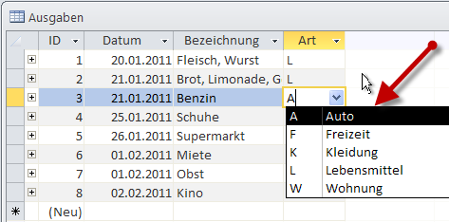
DB modellieren für Formulare
„Nachschlagen“ im Tabellenentwurf bei den Fremdschlüsselfeldern ermöglicht das Nachschlagen in der Datenblattansicht
Notes:
Ein definierter Fremdschlüssel verhindert ja bereits
Das Eintragen von Werten, welche nicht im zugehörigem Primärschlüssel vorkommen
Allerdings muss der Anwender die richtigen Werte kennen.
Mit der hier vorgestellten einfachen Erweiterung kann man die möglichen Werte
einfach in einer ComboBox (Kombinationsfeld) nachschlagen.
Dies ist für alle Fremdschlüssel sinnvoll,
Aber auch bei anderen Feldern kann man (Vorschlags-)werte vorgeben

Slide 18
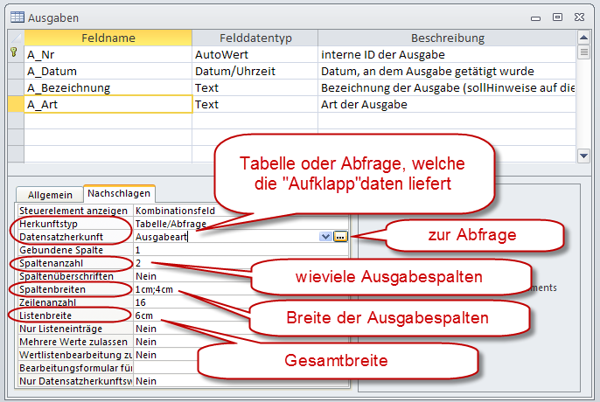
DB modellieren für Formulare
„Nachschlagen“ im Detail
Notes:
Herkunfsttyp kann auch Werteliste lauten, dann muss man darunter die Werte der Reihe nach als Strings aufzählen
Herkunftstyp Tabelle/Abfrage erfordert unter Datensatzherkunft eine Tabelle oder Abfrage, mit dem Dropdown kann man Tabellen wählen, mit den 3 Punkten kommt man zum Abfrageeditor
Im Fall eines Fremdschlüssel wird das „Nachschlagen“ ja beim Fremdschlüssel definiert,
die Abfrage muss daher unbedingt Werte des passenden Primärschlüssels liefern
Gebundene Spalte gibt an, welche Spalte der Abfrage die Primärschlüsselwerte enthält
Spaltenanzahl legt fest, wieviele Spalten aus der Abfrage oder Tabelle angezeigt werden
Die Spaltenbreiten sind sinnvoll (sonst sind alle Spalten 2,5 cm)
Listenbreite muss man in der Praxis immer setzen (= Summe der Spaltenbreiten und noch 1 cm für einen Scrollbar)
weil die Vorgabe Automatisch nur bei einer einzigen Spalte innvoll ist
Die sonstigen Einstellmöglichkeiten kann man auch in der Hilfe nachschlagen,
In der nächstwöchigen Wiederholung wird noch auf
die (sehr schlaue) Möglichkeit der Spaltenbreite=0 hingewiesen

